Slide 1
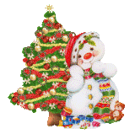
Что такое
Новый год?
Цель проекта: создание условий для формирования представлений о Новом годе как веселом и добром празднике. Развития познавательных и творческих способностей детей в процессе реализации творческого проекта «Что такое новый год!?», повышение эффективности детско-родительских отношений.

Slide 2
Что такое Новый год? Это все наоборот: Елки в комнате растут, Белки шишек не грызут, Зайцы рядом с волком На колючей елке! Дождик тоже не простой, В Новый год он золотой, Блещет что есть мочи, Никого не мочит, Даже Дедушка Мороз Никому не щиплет нос.
Е. Михайлова

Slide 3
Откуда пришел обычай
встречать Новый Год?
История этого замечательного праздника насчитывает, по меньшей мере, 25 веков. Обычай этот впервые родился в Месопотамии (Двуречье). Здесь, а также в нижней долине Нила в конце IV тысячелетия до нашей эры впервые родилась цивилизация. Именно здесь, по мнению ученых, впервые (в третьем тысячелетии) стали праздновать Новый год. У древних народов празднование Нового года было ознаменовано приходом весны, победой жизни над смертью, и приходилось на 1 марта.

Slide 4
Гораздо позже встречали Новый год 1-го сентября. 1-го января повелел отмечать на Руси Новый год царь Петр I. Это было более 300 лет назад. Пётр I повелел 1-го января поздравлять друг друга с Новым годом, выходить на улицу и стрелять в небо из своих ружей. И до сих пор мы стреляем вверх, но уже петардами и хлопушками. И хоть зимы тогда были очень морозными, обычай встречать Новый год прижился очень быстро. Люди с радостью выходили на улицу, жгли костры, исполняли вокруг них танцы, призывали солнце согреть скованную снегами и морозом землю.

Slide 5
Традиции празднования
Нового года в России
В традициях встречи Нового Года в России такие атрибуты как: елка, новогодний стол, Дед Мороз, Снегурочка, фейерверки, массовые гуляния.

Slide 6
Примерно в 23 часа 55 минут по всем центральным каналам выступает президент страны, он подводит некоторые итоги уходящего года и желает счастья и удачи всем жителям страны в наступающем году. Затем в 23 часов 55 минут 1 января наступает бой курантов.
В эту ночь можно встретить людей, гуляющих по городу в костюме Деда Мороза. Еще одного символа этого праздника. Родители детей нередко заказывают на дом артиста в этом образе для своих любимых детей.

Slide 7
История
новогодней ёлки
Ёлка — неотъемлемый атрибут зимних праздников —прибыла в Россию вместе с петровскими реформами.
Однако прибывшая «чужестранка» хоть и не сразу, но пустила корни в русской земле прочно — так, словно бы всегда тут росла: из веток, которыми украшались дома, выросло роскошное дерево в праздничном уборе. Также именно этот царь приказал всем наряжать хвойные деревья. Только игрушки тогда были очень простые -пряники, баранки, яблоки, кусочки ваты.…
Вот откуда пришёл обычай наряжать ёлку.

Slide 8
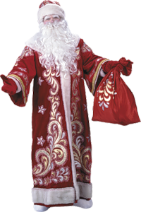
Самый главный из гостей
Кто в нарядной теплой шубе, С длинной белой бородой, В Новый год приходит в гости, И румяный, и седой? Он играет с нами, пляшет, С ним и праздник веселей! - Дед Мороз на елке нашей Самый главный из гостей!
И.Черницкая

Slide 9
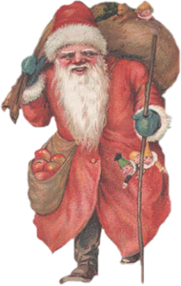
Дед Мороз
Дед Мороз стал тем, кто он есть благодаря существованию вполне конкретного и живого прототипа. В IV веке в Малой Азии жил и творил благие дела святой Николай Чудотворец Фигура этого вполне достоверного исторического персонажа постепенно обрастать легендами и сказочными подробностями, в результате чего появился новый образ – доброго дедушки, способного осчастливить малыша, коль скоро тот обратится к нему с просьбой. В старину Дед Мороз приносил вместе с подарками еще и розги, входя в дом со словами: «Есть ли в этом доме послушные дети?». В наши дни этот своеобразный элемент воспитания почти исчез, и каждый ребенок, даже самый задиристый непоседа получает заветный подарок.

Slide 10
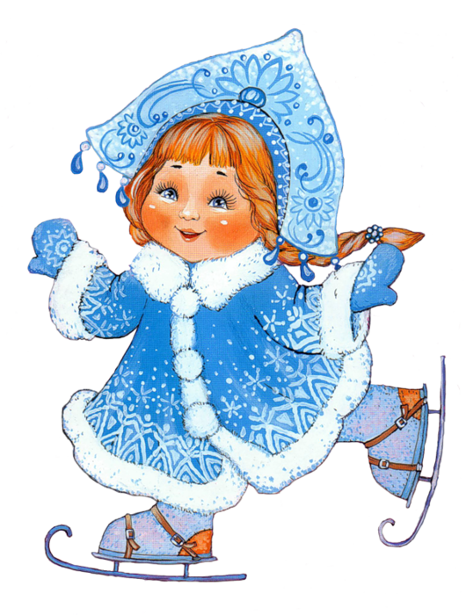
У Снегурочки с утра Новогодних дел гора: Нужно снежной бахромой Ей украсить лес родной, Для зверят пирог испечь И фонарики зажечь. А потом на праздник к детям В золотой лететь карете.

Slide 11
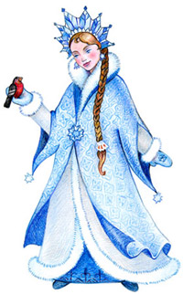
Снегурочка
Задачи:
Только у нашего Деда Мороза есть внучка Снегурочка и родилась она в России. Снегурочка - это литературный персонаж. Появилась она в 1873 году и сначала называлась не внучкой деда Мороза, а дочкой . Произошло это благодаря пьесе Александра Островского «Снегурочка», которую он создал на основе народной сказки о девушке, вылепленной из снега и растаявшей от теплых солнечных лучей. Позже писатели и поэты превратили ее во внучку.
Образ Снегурочки - символ застывших вод. Это девушка (а не девочка), одетая только в белые одежды. Никакой иной цвет в традиционной символике не допускается. Её головной убор - восьмилучевой венец, шитый серебром и жемчугом.

Slide 12
Загадки
Елка в праздник Новый Год Взрослых и детей зовет. Приглашает весь народ В новогодний … (хоровод).
Всюду в этот праздник грохот! Взрыв, за ним веселый хохот! Очень шумная игрушка – Новогодняя… (хлопушка.)
Дед мороз пришел к нам в гости С хрупкой, белоснежной гостьей. Он назвал ее дочуркой. Эта девочка… (Снегурка).
В небесах она сверкает, Нашу елку украшает. Не померкнет никогда В новогодний день … (звезда).
В Новый Год мы не грустим, Мы под елочкой сидим И друг другу с выраженьем Говорим мы… (поздравленья).

Slide 13
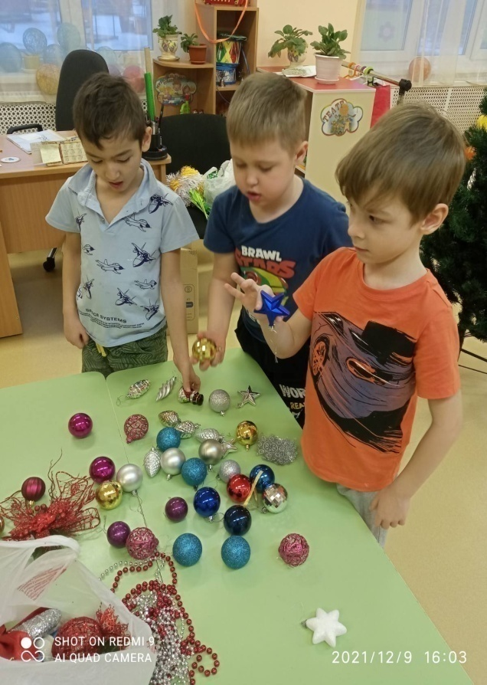
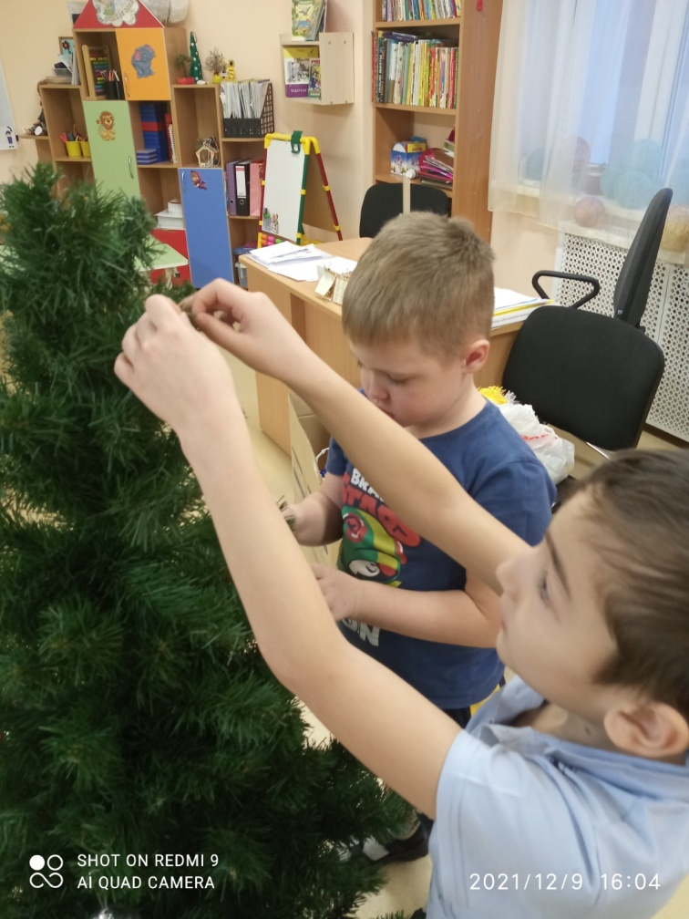
Как мы готовимся к Новому году!

Slide 14
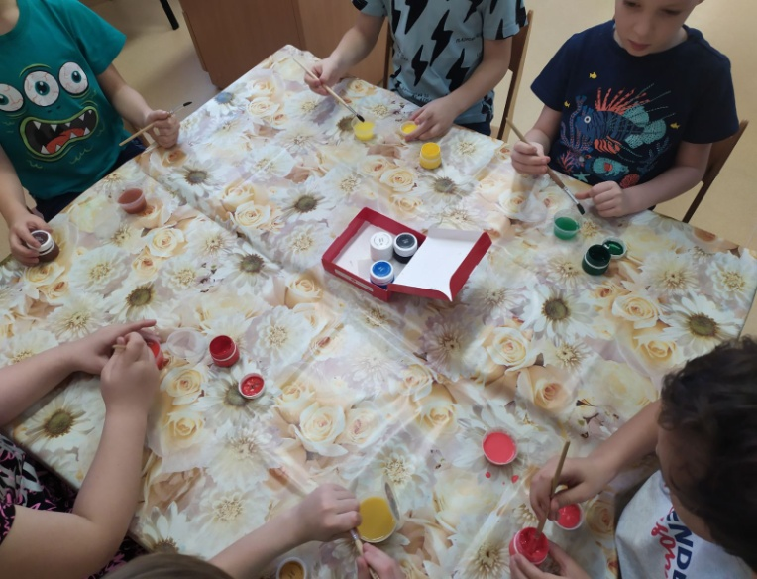
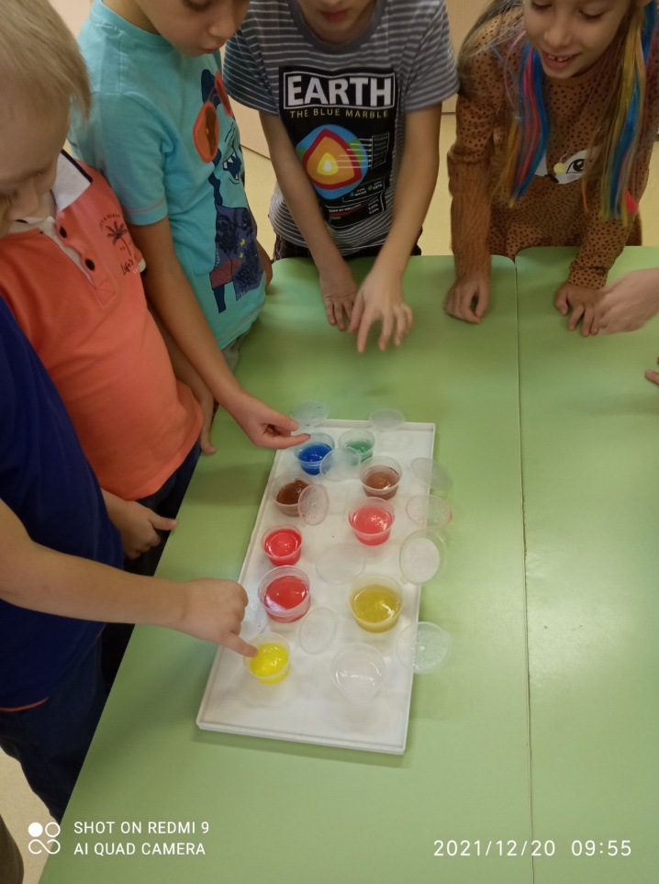
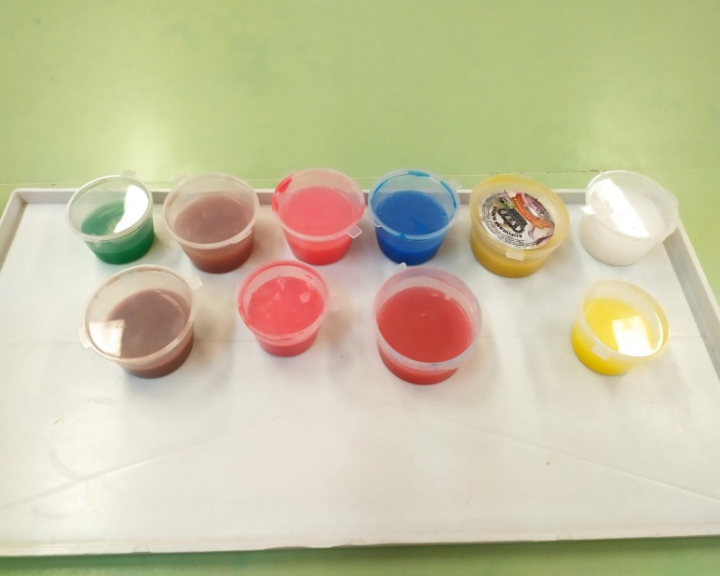
«Мы волшебники». Опыты и наблюдения

Slide 15
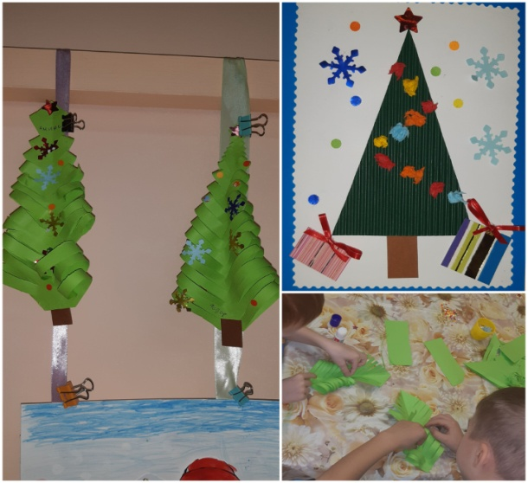
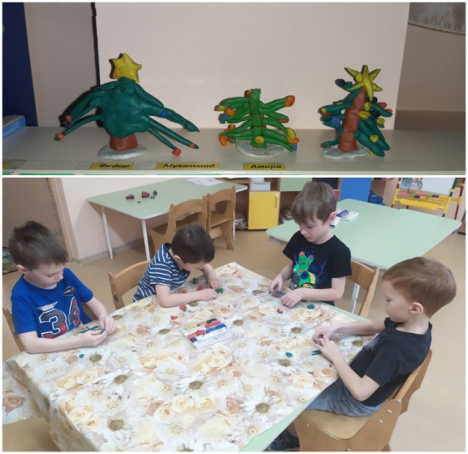
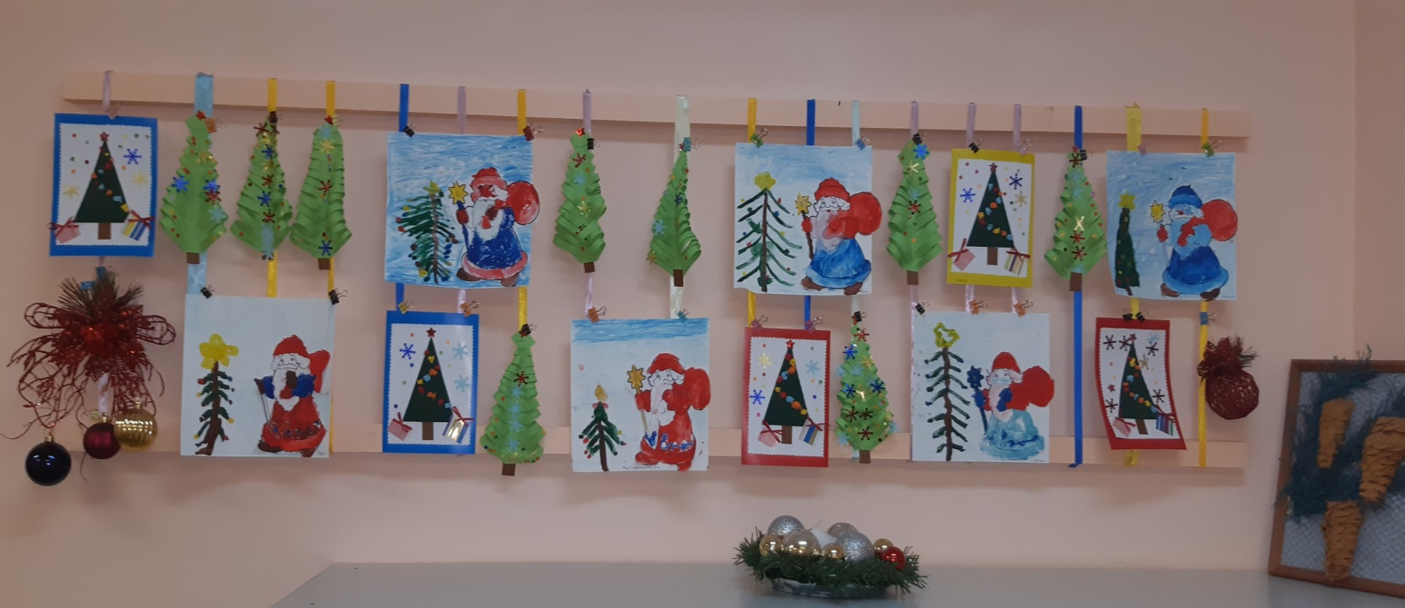
Творческая мастерская
С новым годом!

Slide 16
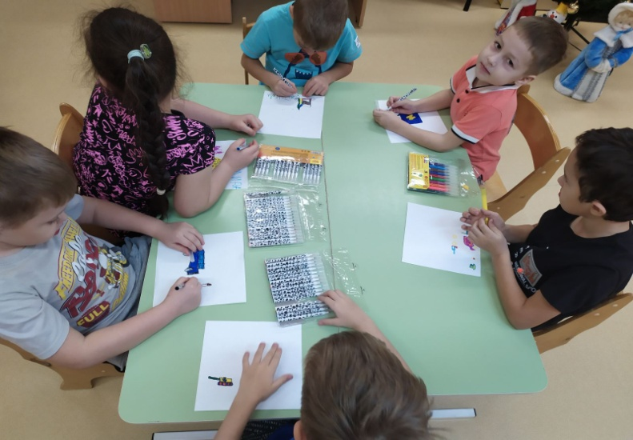
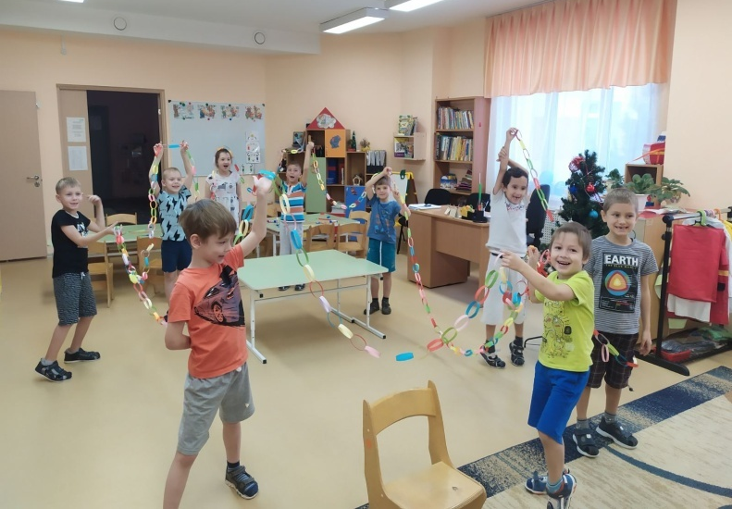
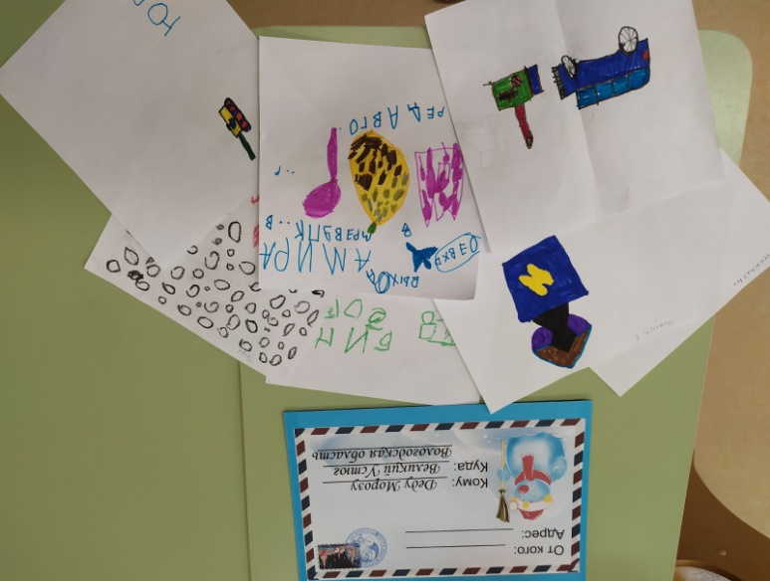
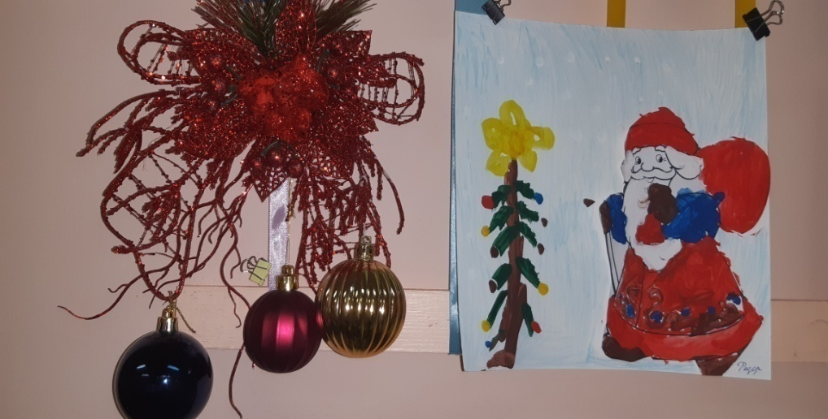
Творческая мастерская
Письмо Деду Морозу
«Зимняя сказка»
Гирлянда

Slide 17
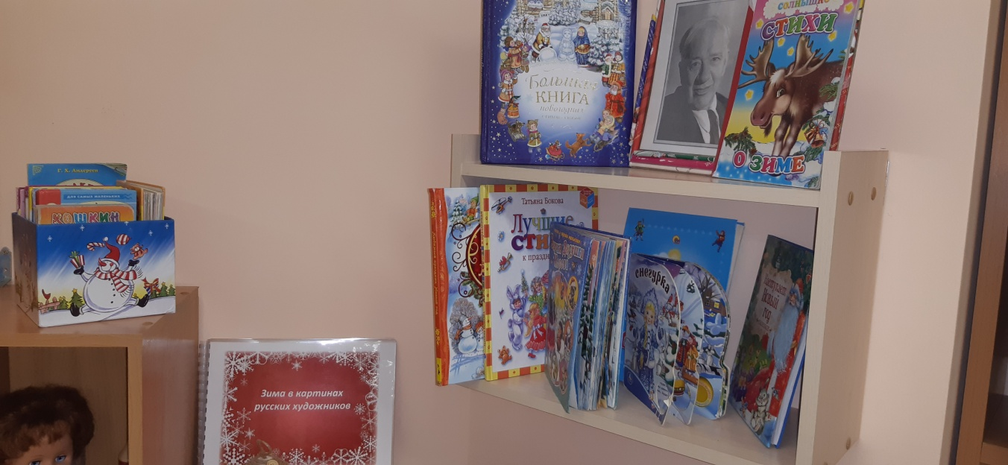
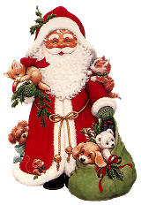
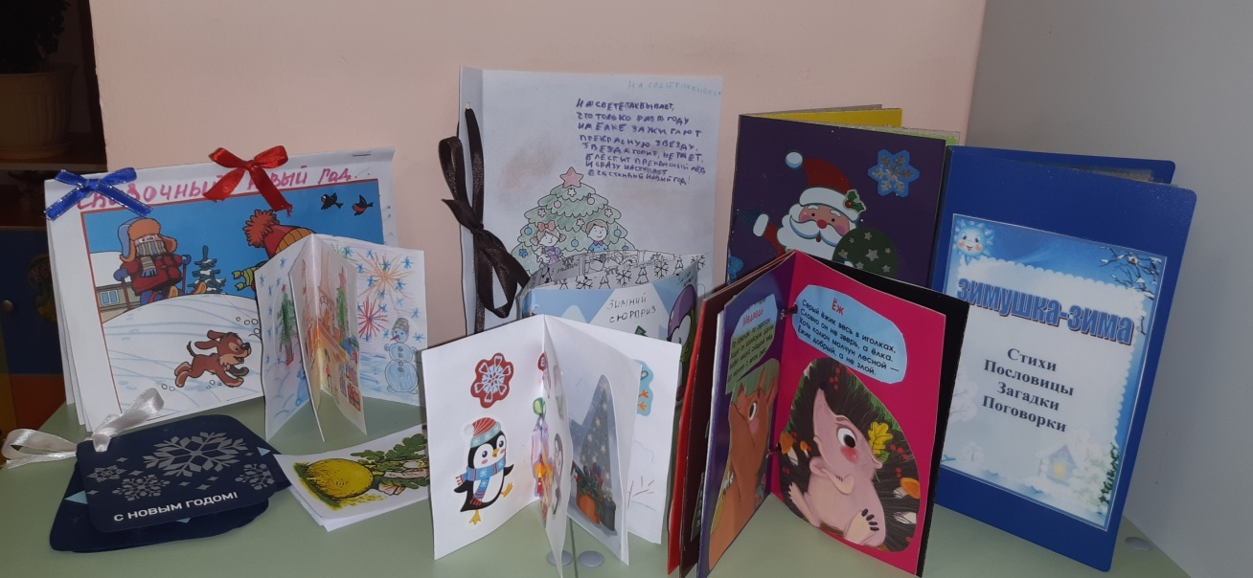
Книжная зима

Slide 18
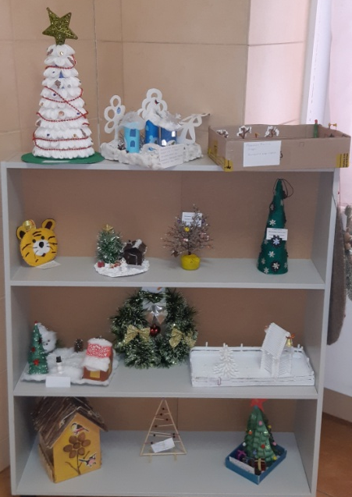
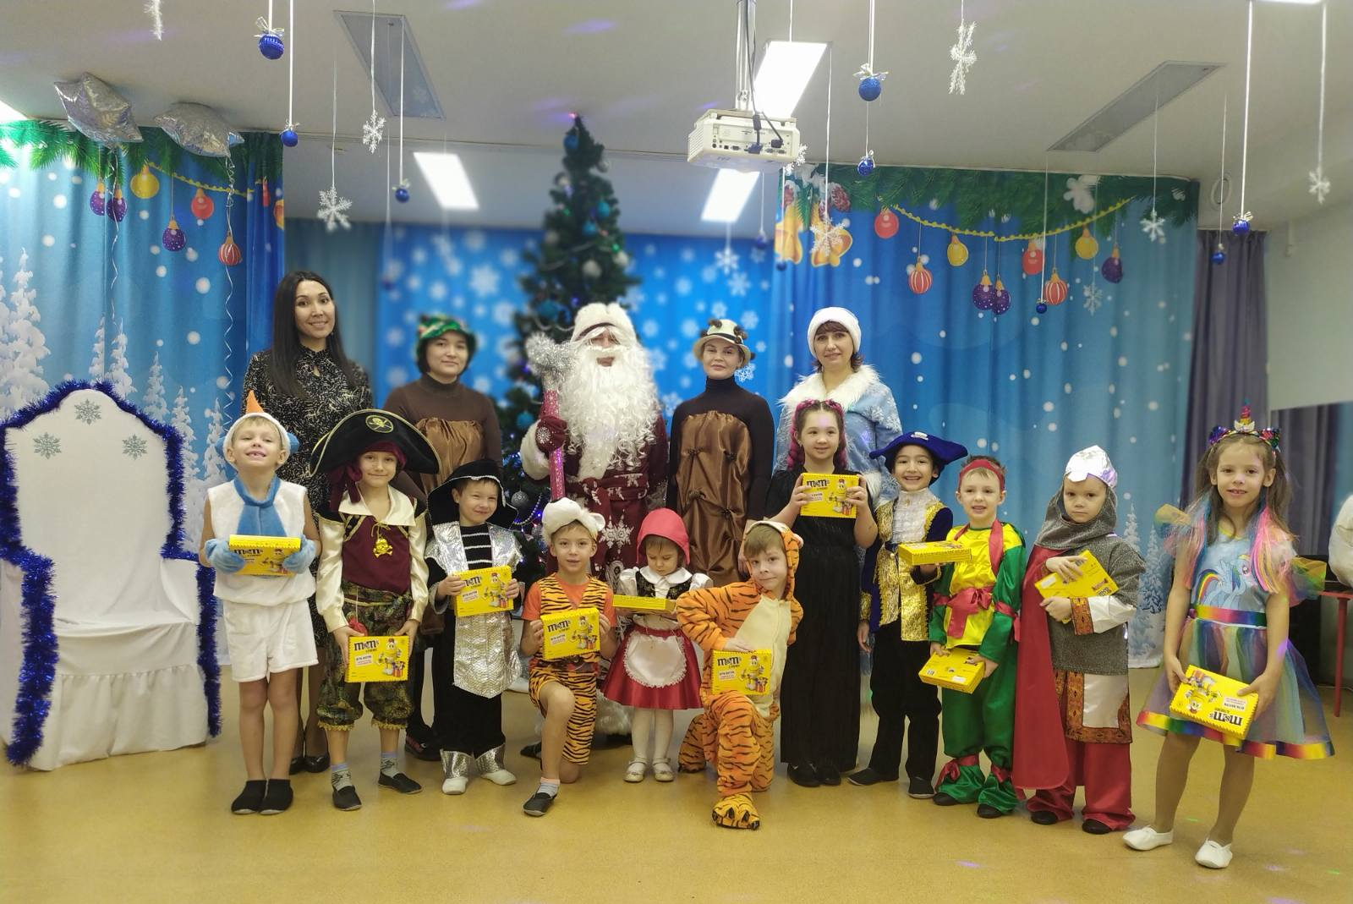
Праздник к нам приходит !

Slide 19
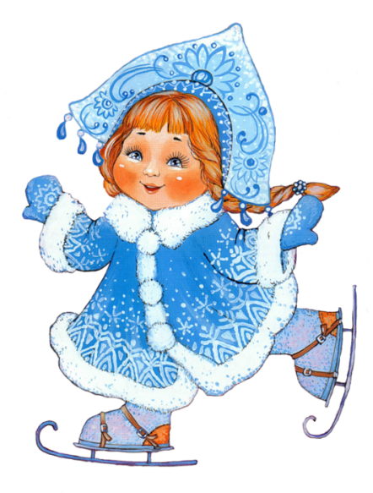
Спасибо за внимание!!!
С НОВЫМ ГОДОМ!!!

